Slide 1
Security Strategie 2023

Slide 2
Beteiligte
Jörg Utecht
Marcus Fienhold
Volker Dähn
Christian Langhirt
Florian Schaller

Slide 3
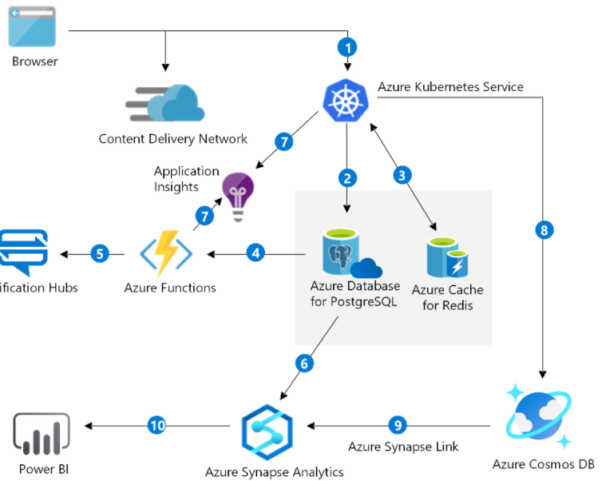

Slide 4
